Slide 1
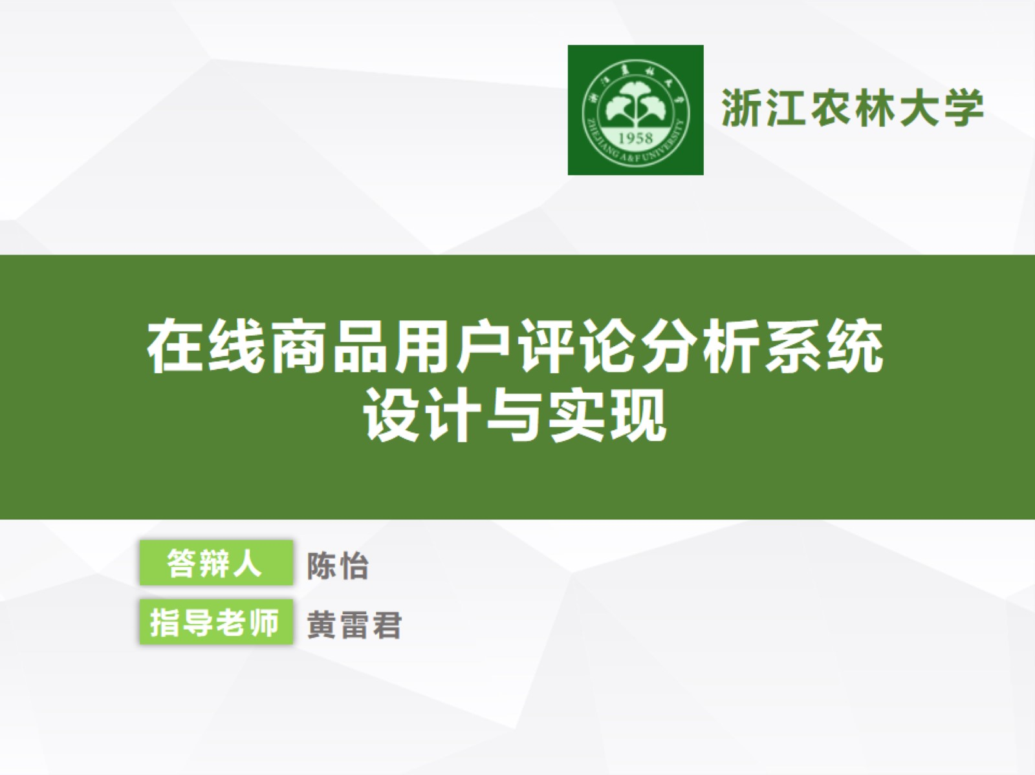

Slide 2
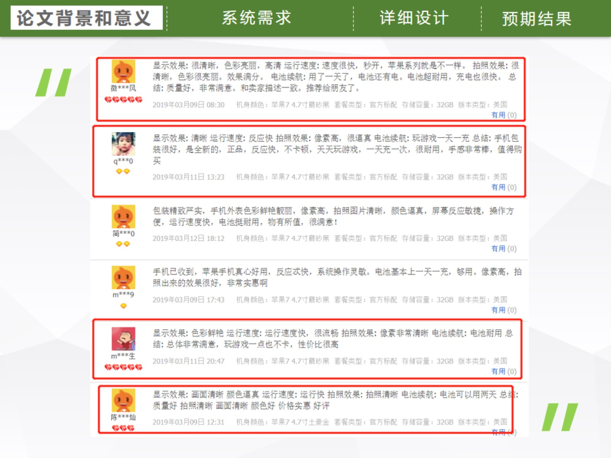
Notes:
网上购物平台上的商品质量良莠不齐，作为购买者也无法直观的观察到商品的细节，不能第一时间发现商品的好坏，所以商品的评论是购买者是否购买商品的一大主要因素，购买者通过查看商品的评论来判断商品是否良好，服务是否友善。但是另一方面，由于评论数量过多，购买者无法通过短暂的浏览从中分析出正确的结论。

Slide 3
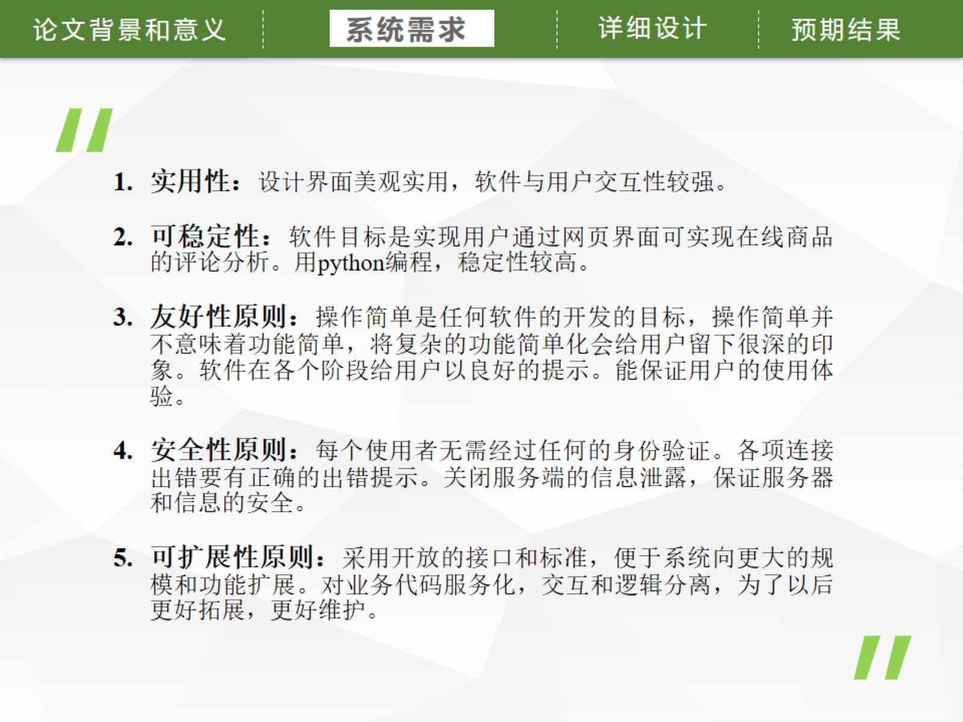

Slide 4
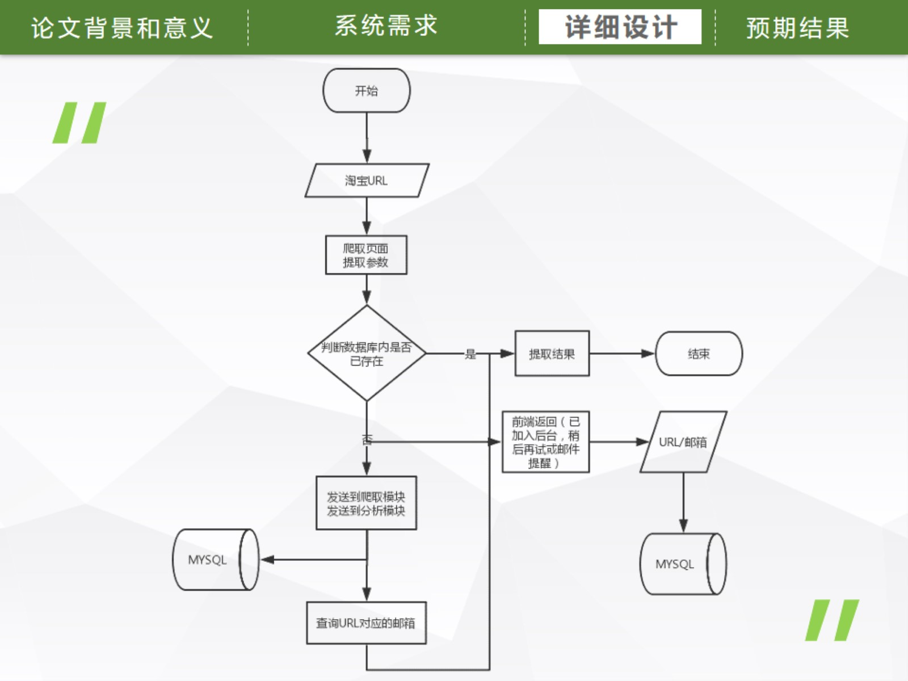
Notes:
参考cmd5

Slide 5
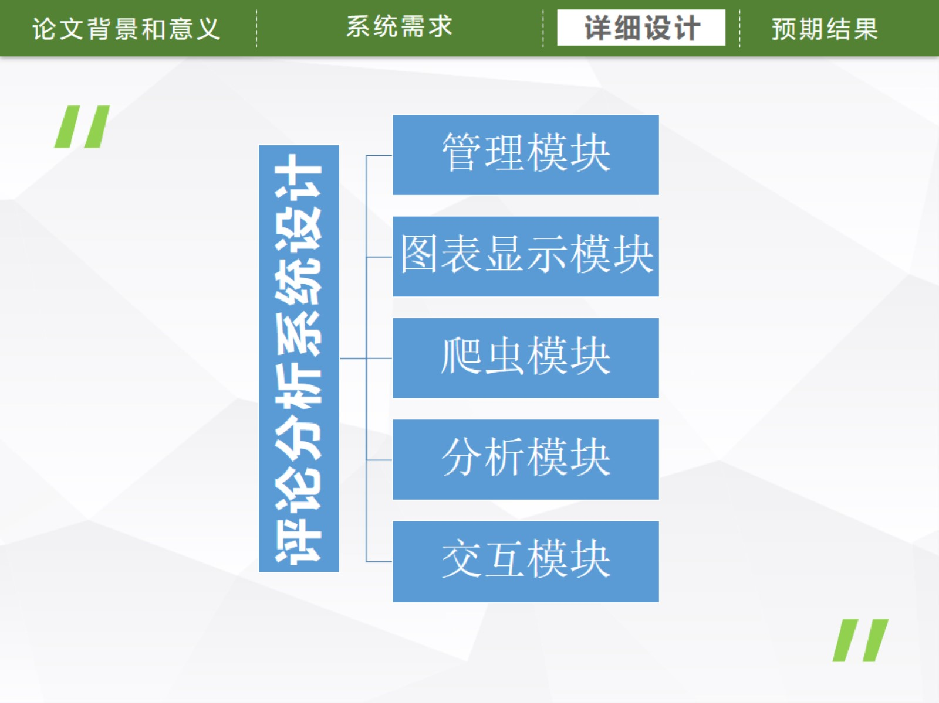
Notes:
管理员可以登录管理员界面查看爬虫运行情况，系统常规设置等。
读取分析结果，生成简单易懂的图表，为用户直观的呈现分析结果。
将商品链接发送到爬虫引擎，爬取商品链接下的评论，存入数据库等待分析模块运行。适当使用IP代理池和反爬技术，设置合理的爬取速度防止IP、账户被封。
将爬取到的商品评论发送到分析引擎，进行评论处理和分析，去除无用信息，合并相似信息，分析清洁过的数据，最后生成分析结论。
用户通过选择不同的展示方式来显示分析的结果，可以通过邮件接收结果或者在网页中显示结果。由用户输入商品链接，传输到服务器，服务器进行评论爬取、分析，并生成分析结果传回客户端，显示给用户。商品链接可一次性输入多条，使用分号（“;”）或回车分割。用户可以填写邮箱，将分析结果通过邮件发送，/减少不必要的等待时间。

Slide 6
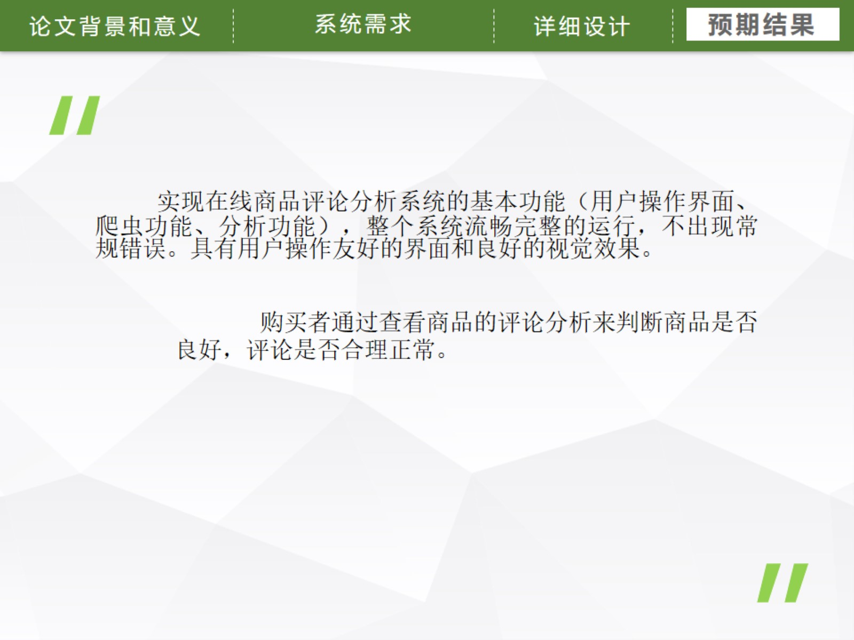

Slide 7


